Slide 1
多元统计分析 ——方差分析

Slide 2
一、方差分析
在生产中需要解决不同生产条件对产量和质量的影响问题。例如农作物的产量受到选种、施肥量、气温等条件的影响。我们需要在诸多的影响因素中，分析哪些因素对该事物有显著的影响，影响因素之间是否有交互作用，影响因素如何搭配可以使其效果最佳等。方差分析就是处理这类问题的一种有效的统计分析方法。

Slide 3
二、单因素方差分析
单因素方差分析也称为一维方差分析，用于分析单个控制因素取不同水平时因变量的均值是否存在显著差异。单因素方差分析基于各观测量来自于相互独立的正态样本和控制变量不同水平的分组之间的方差相等的假设。

Slide 4
案例
本案例是某农业大学对使用不同肥料的对比实验的数据。实验对同一种作物的不同实验田分别施用普通钾肥（记为1）、控释肥（记为2）和复合肥（记为3）并观测产量（千克/亩）。下面将利用单因素方差分析来分析不同的施肥类型对亩产量的影响。

Slide 5
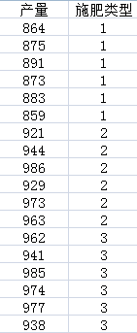

Slide 6
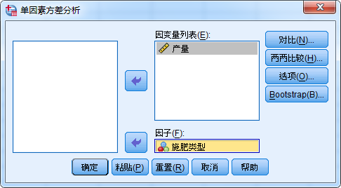
SPSS分析过程
把原始数据集导入到SPSS中。单击“分析|比较均值|单因素ANOVA”命令，进入单因素方差分析的主对话框，然后把变量导入到变量框中，如下图所示。

Slide 7
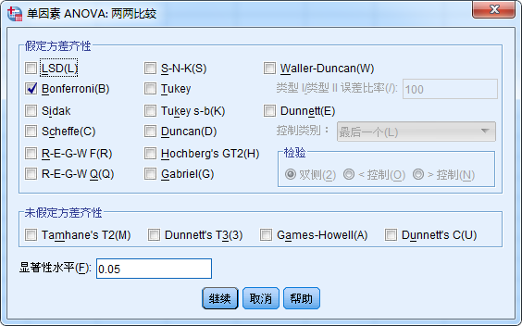
单击“两两比较”按钮，弹出如下图所示对话框，勾选“Bonferroni”选项。

Slide 8
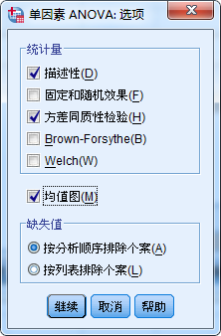
单击“选项”按钮，弹出如下图所示对话框，勾选“描述性”、“方差同质性检验”和“均值图”选项。

Slide 9
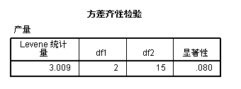
结果分析
下图给出了方差齐性检验的结果。从表中可以得到Levene方差齐性检验的Sig值为0.080>0.05，因此基本可以认为样本数据之间的方差是齐次的。

Slide 10
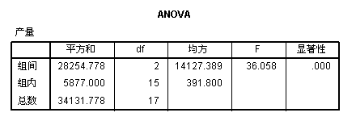
下图给出了单因素方差分析的结果。从表中可以看出组间平方和是28254.778，相应的F值为36.058，Sig值为0.000<0.05，因此我们认为不同的施肥类型对亩产量有显著的影响。

Slide 11
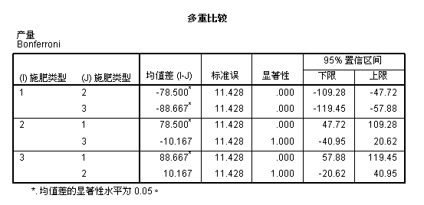
下图给出了多重比较的结果，*表示该组均值差异是显著的。从表中可以看出，第一组和第二组、第三组的亩产量均值差异是显著的，但是第二组与第三组的亩产量均值差异却不是很显著。

Slide 12
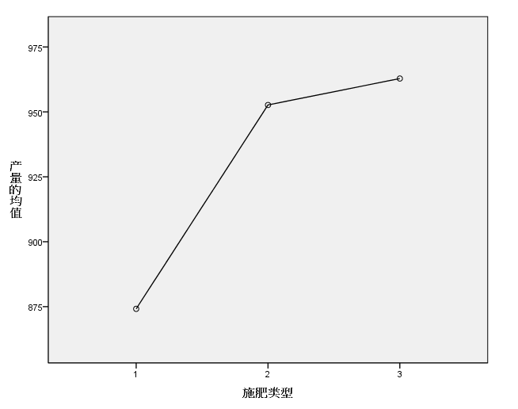
下图给出了各组的均值图。从图中可以看到不同的施肥类型对应的不同的亩产量均值。可见，第一组的亩产量最低，且与其他两组的亩产量均值相差较大，而第二组和第三组之间的亩产量均值差异不大。

Slide 13
三、多因素方差分析
多因素方差分析用于分析两个或两个以上控制变量影响下的多组样本的均值是否存在显著差异。多因素方差分析可以分析单个因素对因变量的影响，也可以对因素之间的交互作用进行分析，还可以进行协方差分析。

Slide 14
案例
本案例选取的是某种果汁在不同地区的销售数据，调查人员统计了易拉罐包装和玻璃瓶包装的饮料在三个地区的销售金额。利用多因素方差分析，分析销售地区和包装方式对销售金额的影响。

Slide 15
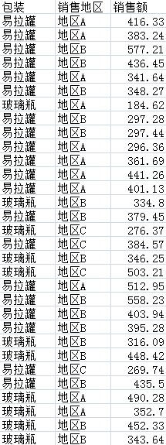
左表是本案例的部分数据。

Slide 16
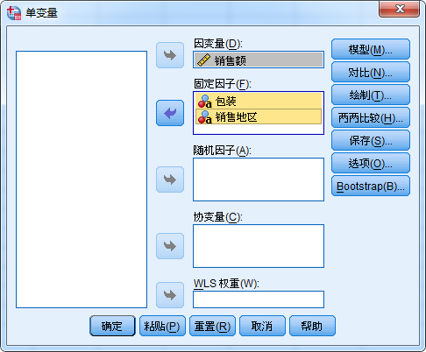
SPSS分析过程
把原始数据集导入到SPSS中。单击“分析|一般线性模型|单变量”命令，打开“单变量”对话框。把变量导入到变量框中，如下图所示。

Slide 17
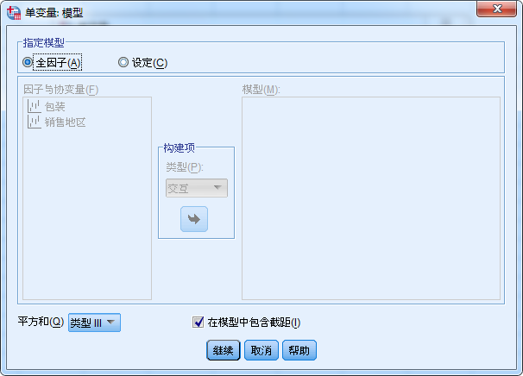
单击“模型”按钮，勾选“全因子”选项，其他默认。

Slide 18
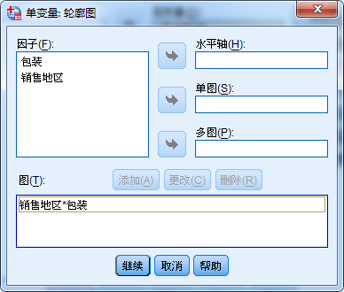
单击“绘制”按钮，弹出“单变量：轮廓图”对话框。选中变量“销售地区”到“水平轴”选项栏，选中变量“包装”到“单图”选项栏，然后单击“添加”按钮。

Slide 19
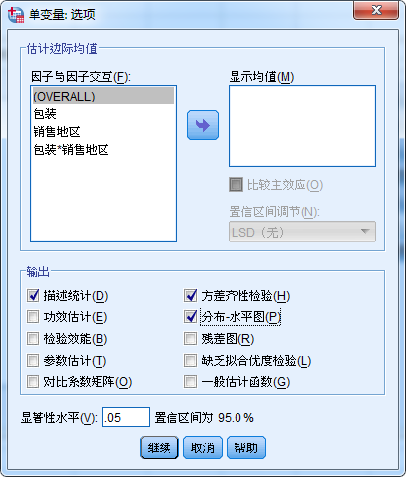
单击“选项”按钮，弹出如下图所示对话框，勾选“描述统计”、“方差齐性检验”和“分布-水平图”选项。

Slide 20
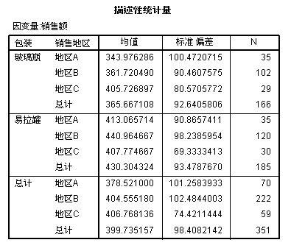
结果分析
下图是因变量在各个因素下的一些描述性统计量。从该表可以得到不同包装形式和销售地区的销售额的均值、标准差及样本观察值数目。

Slide 21
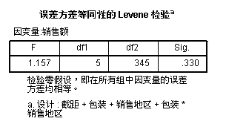
下图是因变量在各个因素水平下的误差方差的Levene检验结果。从表中可以看出Levene方差齐性检验的Sig值为0.330>0.05，因此可以认为因变量在各个因素水平下的误差方差相等。

Slide 22
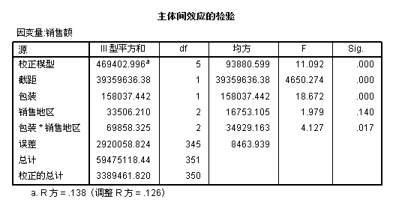
下图是多因素方差分析结果。从表中可以看出，整个模型的F统计量为11.092，Sig值为0.000<0.05，可见此方差分析模型是显著的。其中，“包装”、“包装*销售地区”对销售额有显著的影响（相应的Sig值都小于0.05），但“销售地区”对销售额却没有显著的影响（Sig值为0.140>0.05）。

Slide 23
下图是多因素方差分析结果。从表中可以看出，整个模型的F统计量为11.092，Sig值为0.000<0.05，可见此方差分析模型是显著的。其中，“包装”、“包装*销售地区”对销售额有显著的影响（相应的Sig值都小于0.05），但“销售地区”对销售额却没有显著的影响（Sig值为0.140>0.05）。

Slide 24
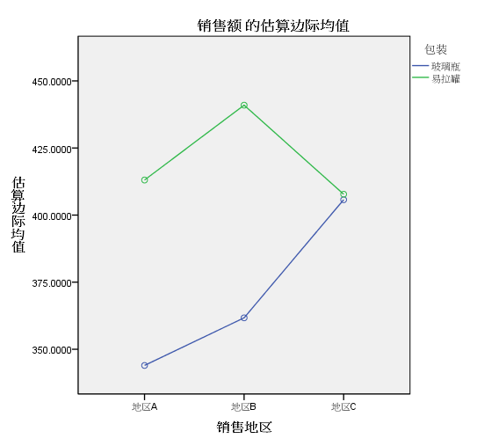
右边是销售额的估算边际均值图。图中显示的玻璃瓶和易拉罐的折现没有交叉，说明它们之间的销售额差异比较显著。

